Slide 1
KÍNH CHÀO THẦY CÔ
CÙNG CÁC EM HỌC SINH
HOÁ HỌC 11 – CTST
Năm học: 2023 – 2024

Slide 2
HÓA HỌC
PHENOL
GIẢI MÃ Ô CHỮ
Chọn 1 ô chữ, tham gia trả lời câu hỏi để điền vào ô chữ, hoàn tất 8 câu hỏi để tìm ra từ khóa của ô chữ.
Câu trả lời đúng +1đ
Từ khóa đúng +3đ

Slide 3
Giải mã ô chữ
t
a
n
g
t
a
n
i
t
p
h
e
n
o
l
p
h
e
n
y
l
t
a
n
t
o
t
c
u
m
e
n
e
b
r
o
m
i
n
e
d
i
e
t
k
h
u
a
n

Slide 4
Câu số 1
Ảnh hưởng của nhóm -OH đến nhân benzene: Nhóm -OH đẩy e vào vòng benzene làm cho mật độ điện tích âm tại vị trí -o, -p như thế nào?
Đáp án là
t
ă
n
g

Slide 5
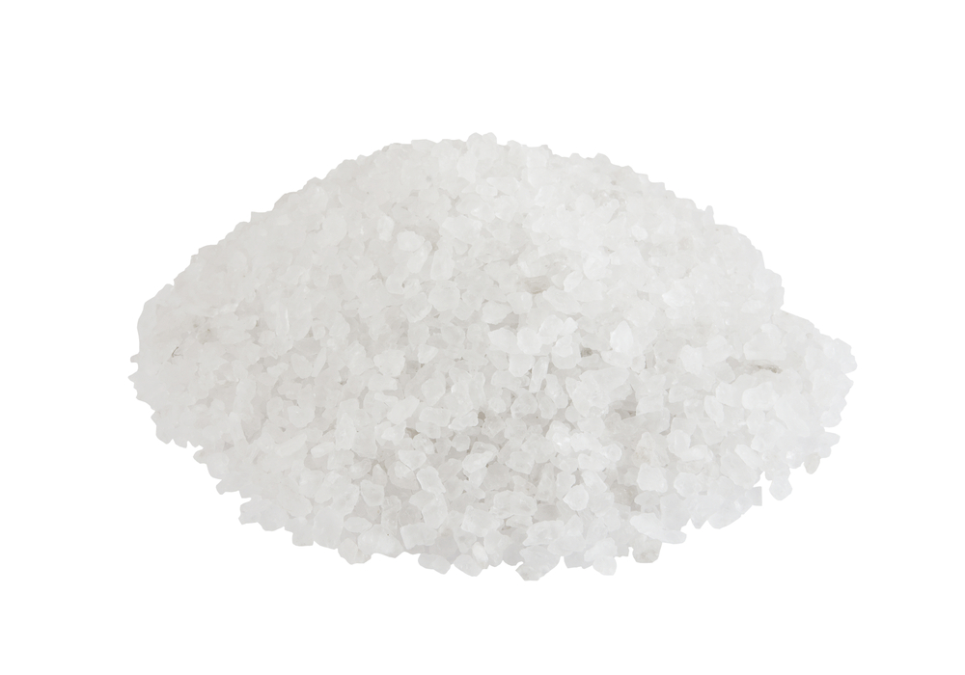
Câu số 1
Phenol tan như thế nào trong nước?
Đáp án là
t
a
n
í
t

Slide 6
Câu số 3
Chất nào tan ít trong nước lạnh, tan vô hạn ở 66ºC, tan tốt trong ethanol, ete và acetone,..., có tính acid yếu?
Đáp án là
p
h
e
n
o
l

Slide 7
Câu số 4
Nhóm –OH và gốc nào ở phenol có ảnh hưởng qua lại lẫn nhau?
Đáp án là
p
h
e
n
y
l

Slide 8
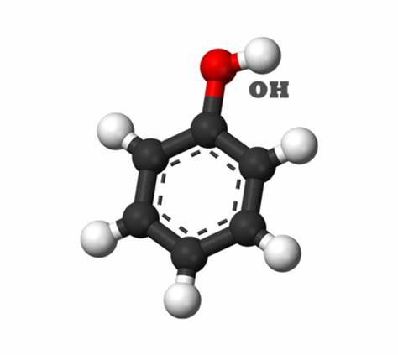
Câu số 5
Trong dung dịch NaOH thì tính tan của phenol như thế nào?
Đáp án là
t
a
n
t
ố
t

Slide 9
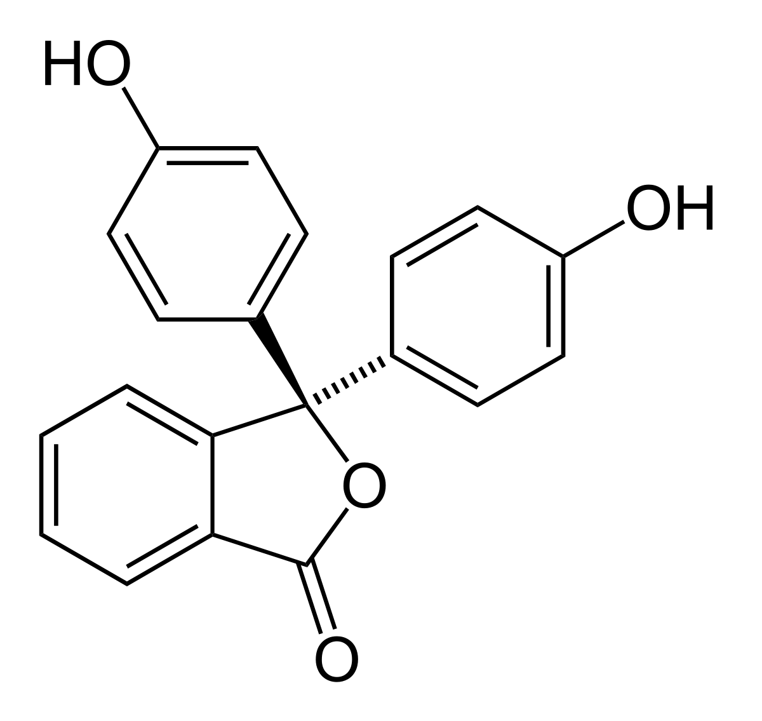
Câu số 6
Ngoài cách tách từ nhựa than đá, có thể điều chế Phenol từ hợp chất nào khác?
Đáp án là
c
u
m
e
n
e

Slide 10
Câu số 7
Phenol phản ứng dễ dàng với chất nào tạo kết tủa trắng?
Đáp án là
b
r
o
m
i
n
e

Slide 11
Câu số 8
Phenol được sử dụng làm chất tẩy uế, khử trùng do có tính chất nào?
Đáp án là
d
i
ệ
t
k
h
u
ẩ
n

Slide 12
BÀI 18:
HỢP CHẤT CARBONYL

Slide 13
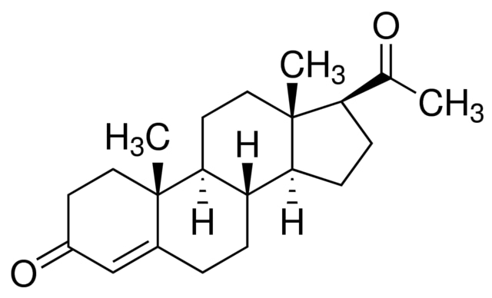
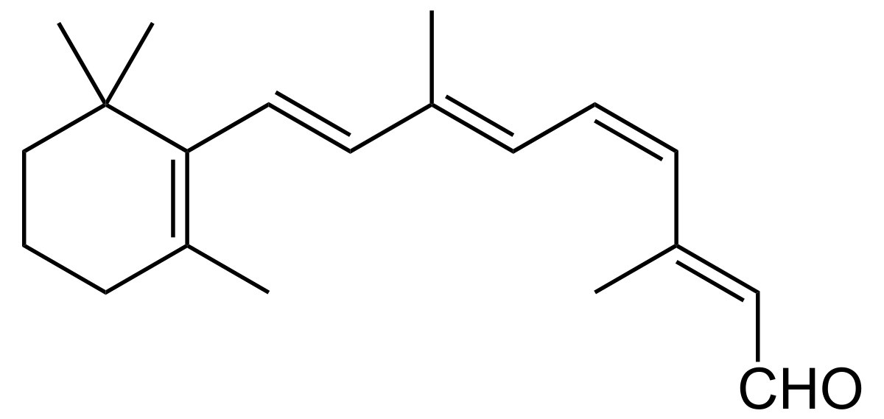
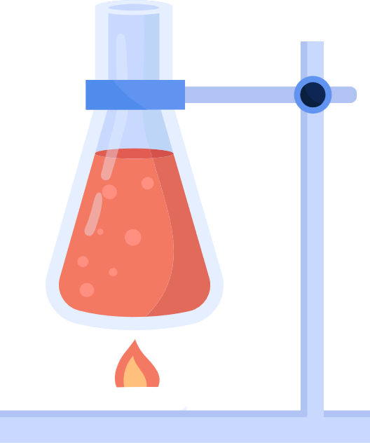
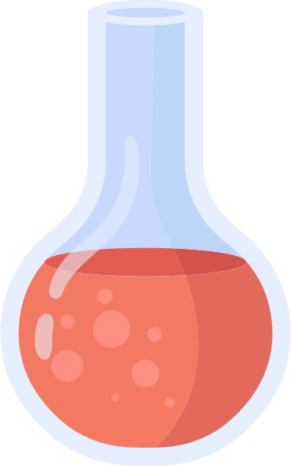
KHỞI ĐỘNG
Hợp chất carbonyl đơn giản nhất là aldehyde và ketone đơn chức. Chúng có nhiều ứng dụng trong ngành công nghiệp hóa chất cũng như trong thiên nhiên. Chẳng hạn progesterone là hormon của nữ giới, 1,1 - cis - retinal rất cần thiết cho khả năng nhìn của mắt.
Hợp chất carbonyl là gì? Aldehyde và ketone có đặc điểm gì về tính chất vật lí và tính chất hóa học? Vai trò của chúng trong đời sống như thế nào?

Slide 14
PHẦN I.
KHÁI NIỆM,
ĐẶC ĐIỂM LIÊN KẾT

Slide 15
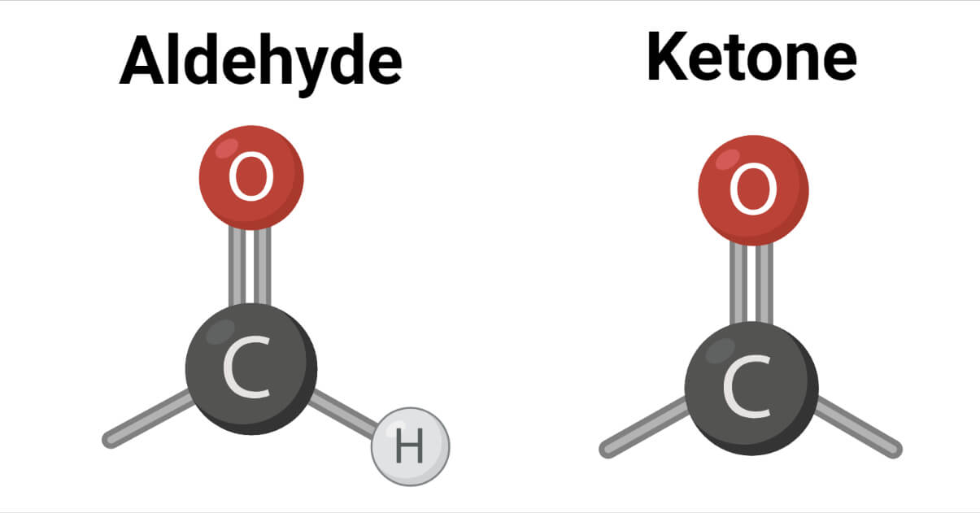
1. KHÁI NIỆM
Hợp chất carbonyl là các hợp chất hữu cơ trong phân tử có chứa nhóm chức carbonyl. Nhóm chức carbonyl có trong aldehyde, ketone,…

Slide 16
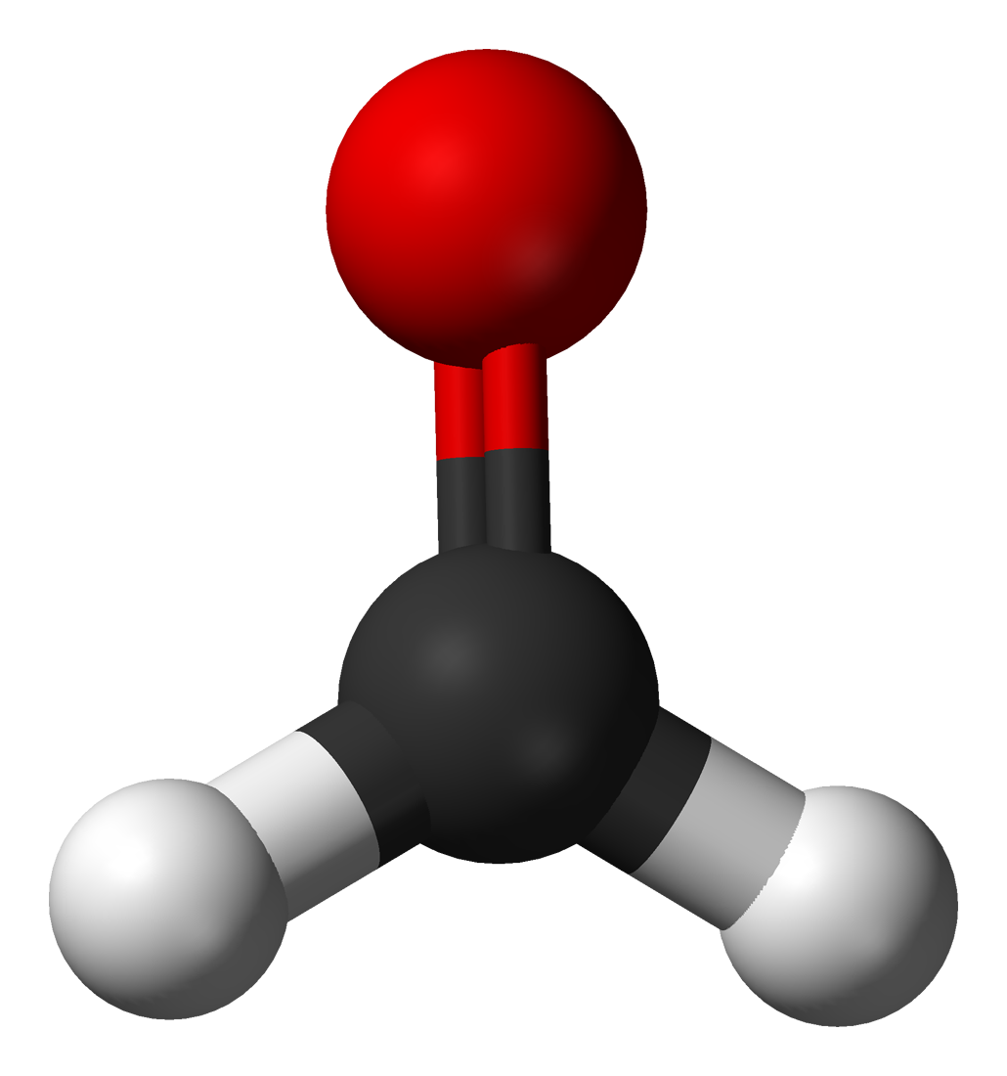
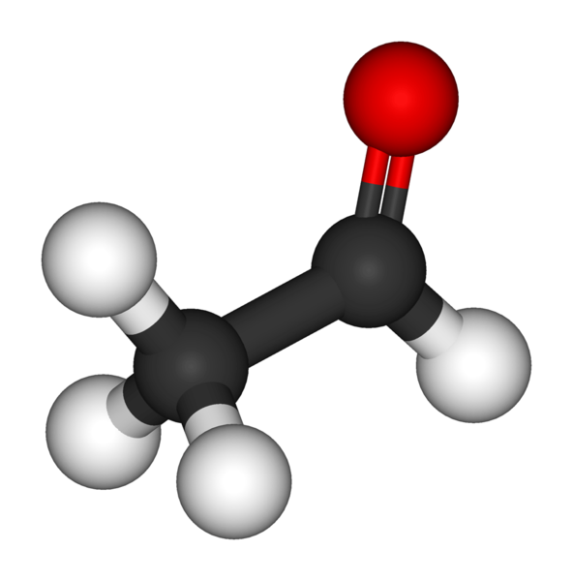
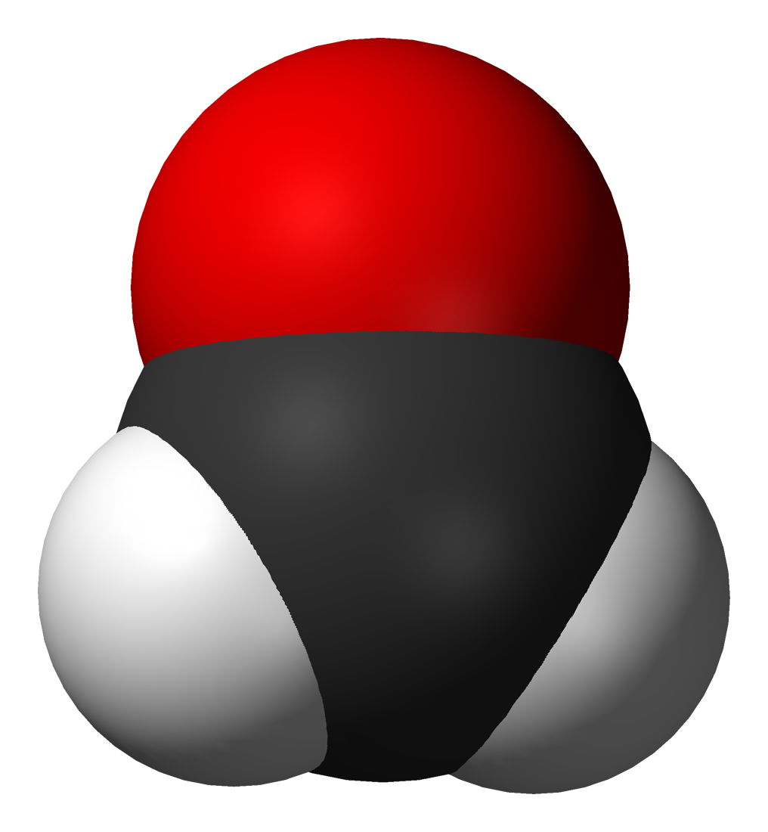
1. KHÁI NIỆM
Aldehyde là hợp chất hữu cơ trong phân tử có nhóm −CHO
liên kết trực tiếp với nguyên tử carbon hoặc nguyên tử hydrogen.
Mô hình thanh nối
Mô hình đặc
Mô hình thanh nối
Mô hình đặc
Methanal (formaldehyde)
Ethanal (acetaldehyde)

Slide 17
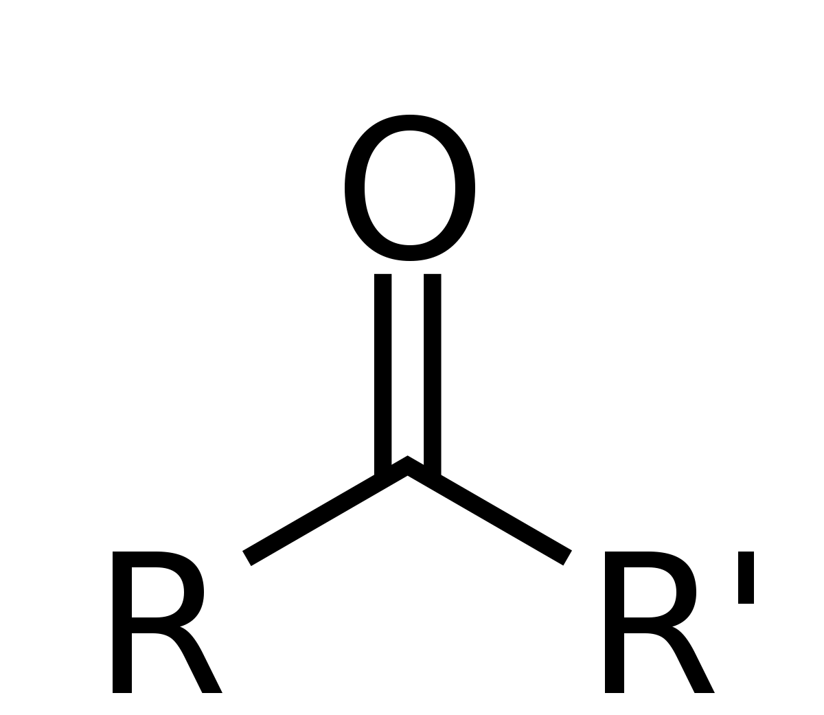
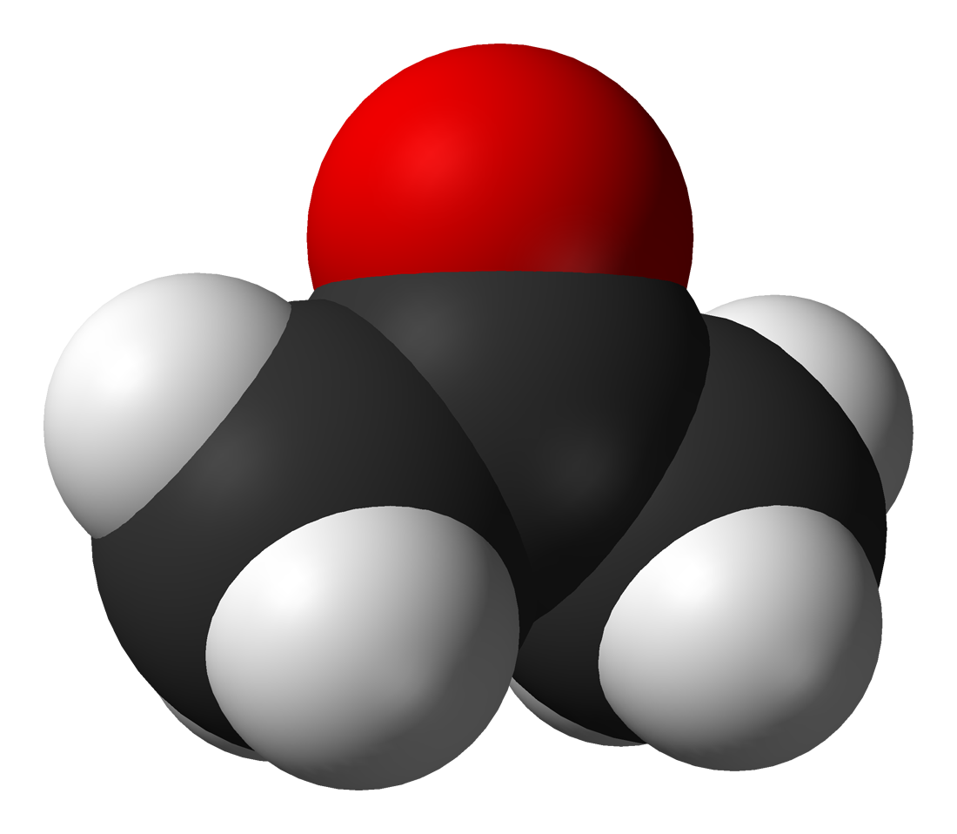
1. KHÁI NIỆM
Ketone là hợp chất hữu cơ có nhóm carbonyl liên kết với hai gốc hydrocarbon.
Công thức của ketone
CH₃COCH₃
Ketone đơn giản nhất là acetone có công thức CH₃COCH₃.

Slide 18
2. ĐẶC ĐIỂM LIÊN KẾT
Trong nhóm carbonyl C=O, nguyên tử carbon liên kết với nguyên tử oxygen bằng một liên kết σ bền và một liên kết π kém bền.
Liên kết C=O và hai liên kết đơn nằm trên 1 mặt phẳng, góc liên kết khoảng 120ºC
Liên kết C=O phân cực về phía phân tử oxygen
120º

Slide 19
1. KHÁI NIỆM
Aldehyde, ketone đơn chức trong phân tử chỉ chứa 1 nhóm carbonyl.
Các gốc hydrocarbon có thể no, không no, thơm.

Slide 20
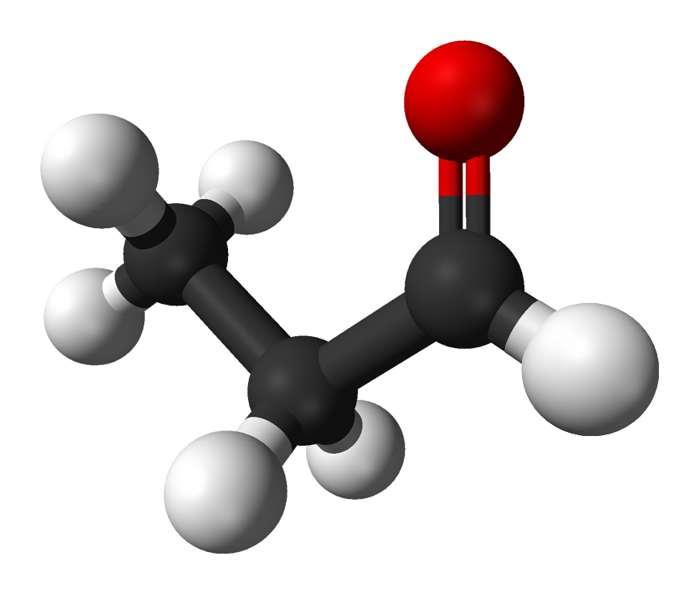
1. KHÁI NIỆM
Methanal (HCH=O), ethanal (CH₃CH=O), propanal (C₂H₅CH=O), là các chất đầu tiên trong dãy đồng đẳng của aldehyde no, đơn chức, mạch hở.
Công thức chung là:
C_{n}H_{2n+1}CH=O (n ≥ 0)

Slide 21
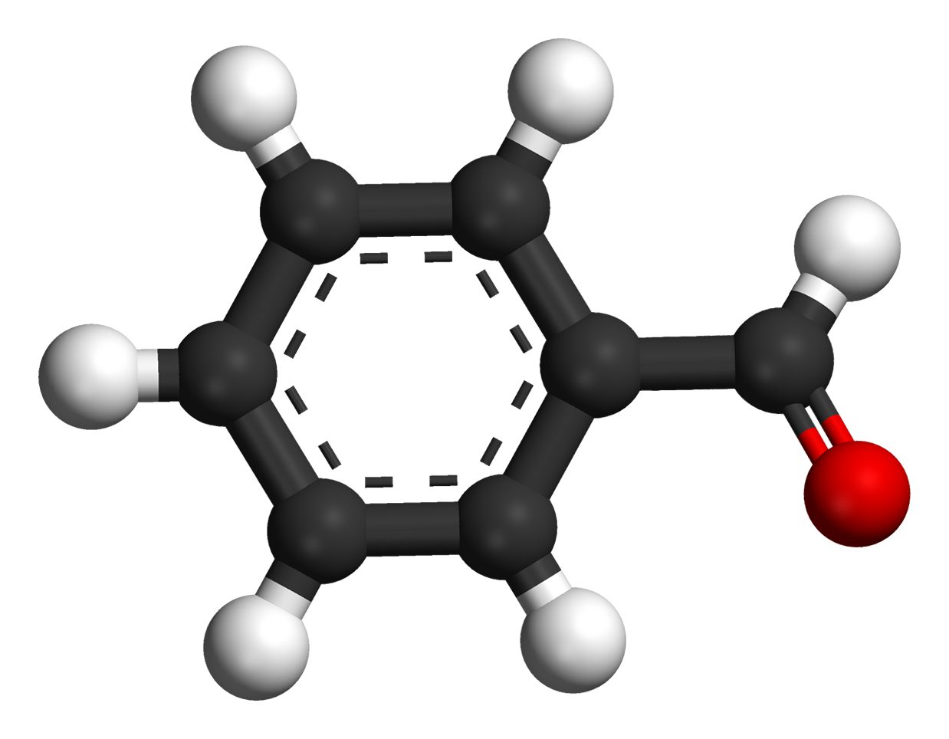
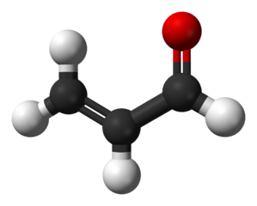
1. KHÁI NIỆM
Acrolein (CH₂=CHCH=O) là aldehyde không no.
Benzaldehyde (C₆H₅CHO) là aldehyde thơm.

Slide 22
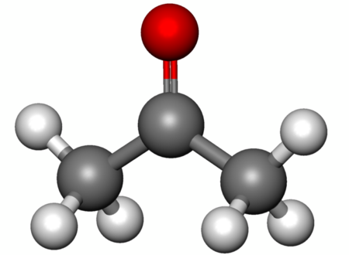
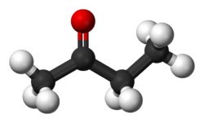
1. KHÁI NIỆM
Acetone (CH₃COCH₃), ethyl methyl ketone (CH₃CH₂COCH₃) là những ketone no.

Slide 23
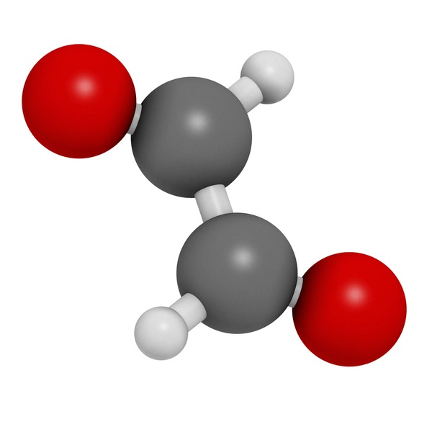
1. KHÁI NIỆM
Aldehyde, ketone đa chức trong phân tử có 2 hay nhiều nhóm carbonyl.
Ethanedial (O=CH-CH=O) là aldehyde đa chức.

Slide 24
?
CÂU HỎI 1
Quan sát hình 18.1 Nhận xét đặc điểm chung về cấu tạo của formaldehyde, acetaldehyde (aldehyde) và acetone (ketone).
Hãy mô tả hình dạng phân tử của formaldehyde và acetaldehyde
CÂU HỎI 2
Các chất đều có chứa nhóm carbonyl.
Hình dạng phân tử của formaldehyde và acetaldehyde: liên kết C=O và 2 liên đơn cùng nằm trên một mặt phẳng, có góc liên kết khoảng 120º

Slide 25
LUYỆN TẬP 1
Viết công thức cấu tạo các đồng phân của hợp chất carbonyl có trong công thức phân tử C₄H₈O. Chất nào là aldehyde, chất nào là ketone?
Aldehyde no, đơn, hở có công thức C₄H₈O:
CH₃−CH₂−CH₂−CHO
CH₃−CH−CHO
2-methylpropanal /
isobutyraldehyde
Butanal / butyraldehyde
CH₃
Ketone no, đơn, hở có công thức C₄H₈O:
CH₃−CH₂−C −CH₃
Butanone
O

Slide 26
PHẦN II.
DANH PHÁP

Slide 27
2. DANH PHÁP
a) Tên thay thế
Theo danh pháp thay thế, tên của
aldehyde và ketone được hình thành như sau:
Tên aldehyde
=
Tên hydrocarbon (bỏ e)
al
Tên ketone
=
Tên hydrocarbon (bỏ e)
−
Vị trí nhóm carbonyl
−
one
Đối với hợp chất carbonyl mạch nhánh hoặc có gốc hydrocarbon chưa no thì việc đánh số mạch chính bắt đầu từ phía đầu nào gần nhóm carbonyl hơn.

Slide 28
Danh pháp của một số hợp chất carbonyl
 | Công thức | Tên thay thế | Tên thông thường
Aldehyde | HCHO | Methanal | Formaldehyde
 | CH₃CHO | Ethanal | Acetaldehyde
 | CH₃CH₂CHO | Propanal | Propionaldehyde
 | CH₃CH₂CH₂CHO | Butanal | Butyraldehyde
 | CH₃CH₂CH₂CH₂CHO | Pentanal | Valeraldehyde
 | (CH₃)₂CHCH₂CHO | 3-methylbutanal | Isovaleraldehyde
 | Công thức | Tên thay thế | Tên thông thường
Ketone | CH₃COCH₃ | Propanone | Acetone
 | C₆H₅COCH₃ | 1-phenylethane-1-one | Acetophenone
 | C₆H₅COC₆H₅ | Diphenylmethanone | Benzophenone

Slide 29
EM CÓ BIẾT
Ketone có thể được gọi theo tên gốc - chức. Theo tên gốc - chức, người ta gọi tên gốc hydrocarbon liên kết với gốc carbonyl (theo trình tự chữ cái) rồi đến từ "ketone".

Slide 30
?
CÂU HỎI 2
Dựa vào bảng 18.1, rút ra cách gọi tên theo danh pháp thay thế của aldehyde so với ketone.
Cách gọi tên theo danh pháp thay thế của aldehyde có hậu tố "al" còn ketone có thêm số chỉ vị trí nhóm carbonyl + hậu tố là "one"
CÂU HỎI 2

Slide 31
LUYỆN TẬP 2
Gọi tên theo danh pháp thay thế của các hợp chất carbonyl sau
a) (CH₃)₂CHCHO
b) CH₃CH₂CH₂COCH₃
c) CH₃CH=C(CH₃)CHO
a) 2- methylrpropanal
b) Pentan-2-one
c) 2-methylbut-2-enal

Slide 32
VẬN DỤNG 1
Tìm hiểu một số hợp chất Carbonyl được tìm thấy trong thiên nhiên. Nêu vai trò của chúng trong đời sống.
Hợp chất vanillin từ cây vani là hợp chất carbonyl được dùng trong ngành thực phẩm: là hương liệu cho vào các loại chè, bánh, … nhằm tạo mùi thơm và kích thích vị giác.
Trong ngành công nghiệp nước hoa
Trong y học (tạo mùi thơm cho thuốc, giảm đau, kháng viêm, điều trị các chứng đau răng và viêm loét dạ dày,.... giúp cải thiện tình trạng khó ngủ, mất ngủ, trầm cảm và lo lắng),...
Hợp chất muscone được dùng làm dược liệu có nguồn gốc từ chất dịch tuyến được lấy từ các loài động vật như hươu xạ, chồn hương và các loài thực vật hay các chất nhân tạo có mùi hương tương tự. Đây được xem là một loại dược liệu quý, khá đắt đỏ.

Slide 33
PHẦN III.
TÍNH CHẤT VẬT LÍ

Slide 34
Nhiệt độ sôi và tính tan của một số hợp chất carbonyl
 | Công thức | Tên | Nhiệt độ sôi (ºC) | Độ tan trong nước ở 20ºC (g/100g)
Aldehyde | HCHO | Methanal | -21 | Tan nhiều
 | CH₃CHO | Ethanal | 21 | Tan vô hạn
 | CH₃CH₂CHO | Propanal | 49 | 16
 | CH₃CH₂CH₂CHO | Butanal | 76 | 7
 | CH₃CH₂CH₂CH₂CHO | Pentanal | 61 | 11
 | Công thức | Tên | Nhiệt độ sôi (ºC) | Độ tan trong nước ở 20ºC (g/100g)
Ketone | CH₃COCH₃ | Propanone | 56 | Tan vô hạn
 | CH₃COCH₂CH₃ | Butanone | 80 | 26
 | CH₃CH₂COCH₃CH₂ | Pentan-3-one | 101 | 5

Slide 35
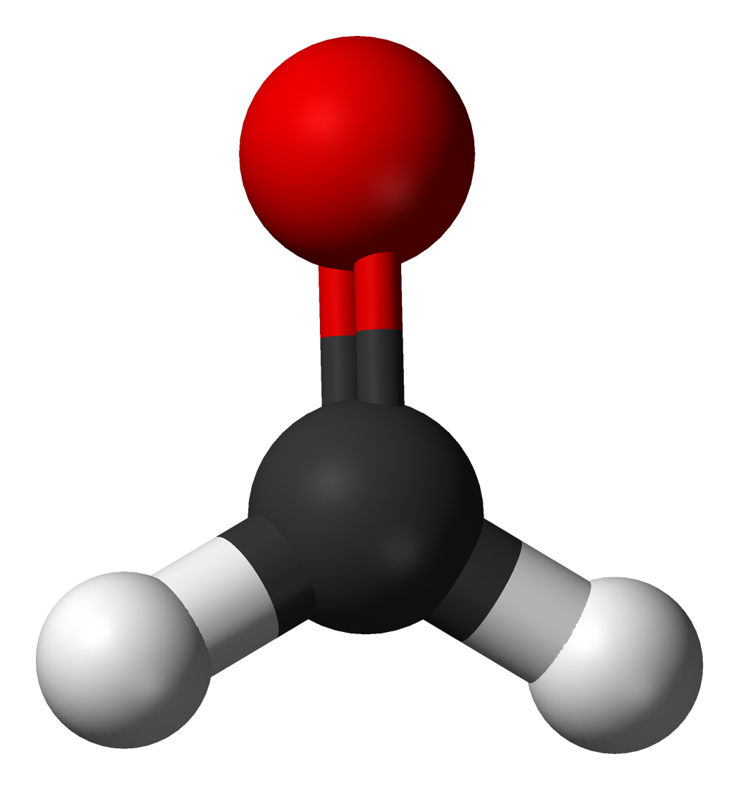
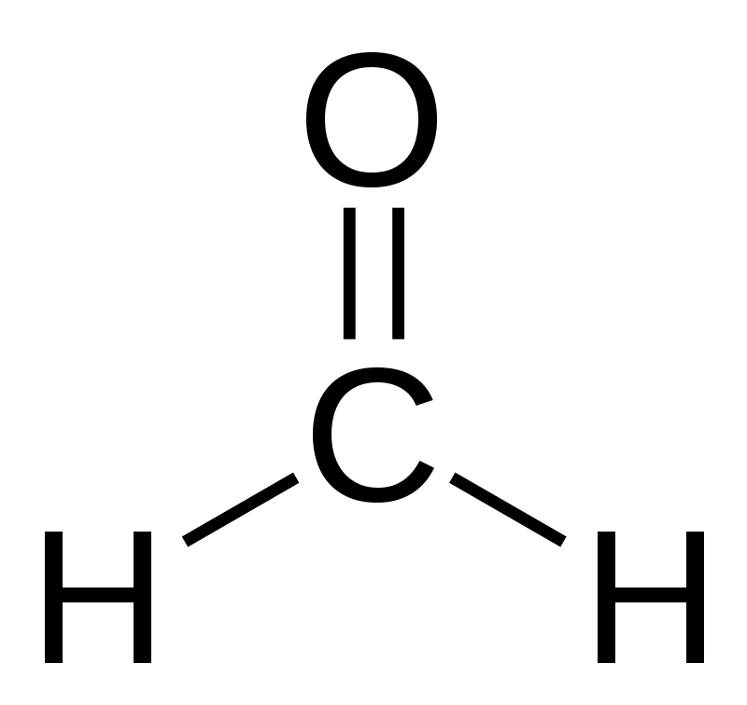
Hai aldehyde đơn giản nhất (formic aldehyde và acetic aldehyde) là những chất khí ở nhiệt độ thường.
Các hợp chất carbonyl khác là những chất lỏng hoặc chất rắn.

Slide 36
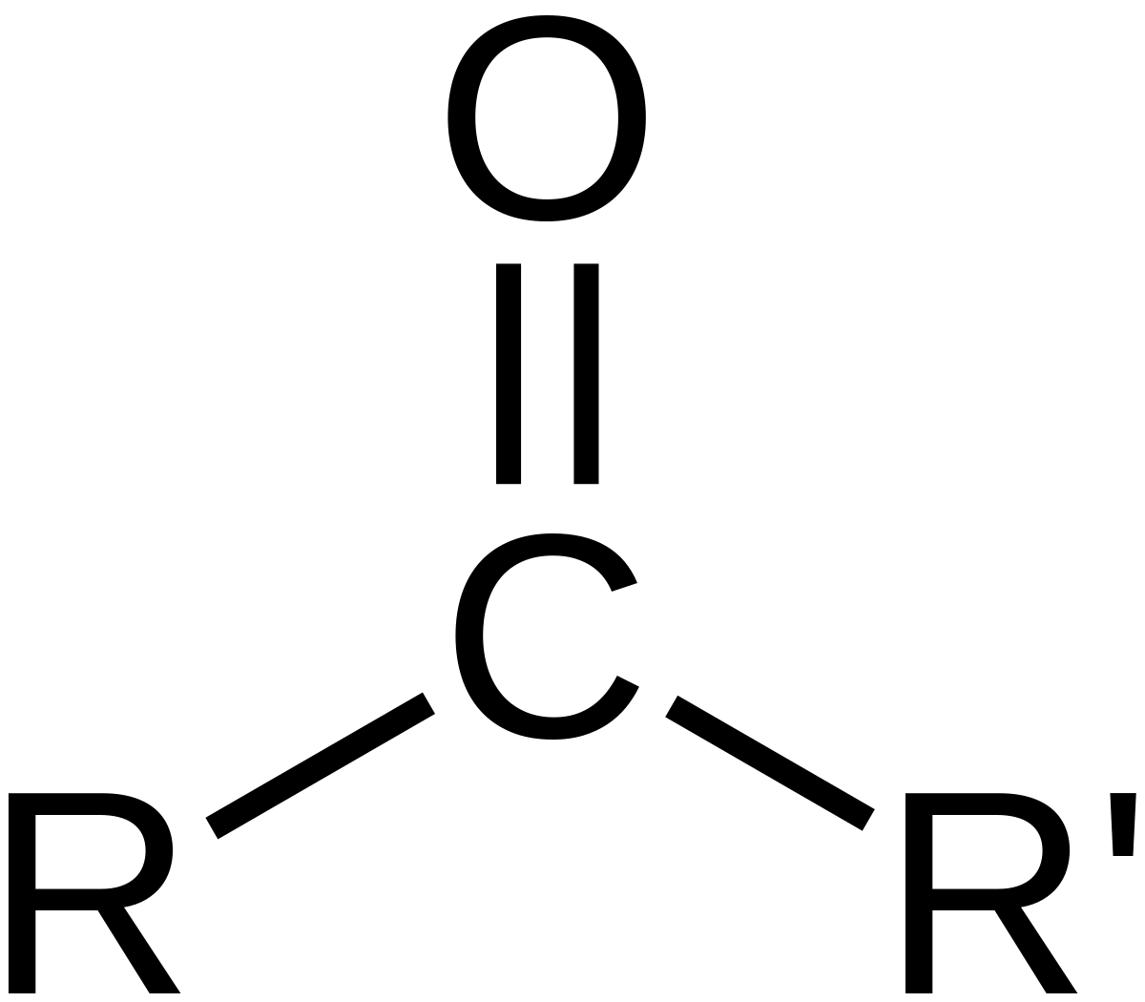
So với các alcohol có cùng số nguyên tử carbon trong phân tử, các hợp chất carbonyl có nhiệt độ sôi, nhiệt độ nóng chảy thấp hơn nhiều.
Các hợp chất carbonyl có nhiệt độ sôi cao hơn nhiều so với các hydrocarbon có phân tử khối tương đương.

Slide 37
Các hợp chất carbonyl mạch ngắn (chứa không quá ba nguyên tử carbon trong phân tử) tan tốt trong nước, còn các hợp chất carbonyl mạch dài hơn không tan hoặc ít tan trong nước.
Các hợp chất carbonyl mạch ngắn tan tốt trong nước nhờ tạo liên kết hydrogen với nước. Liên kết hydrogen giữa các phân tử acetaldehyde và acetone với nước như sau:
a
b
Liên kết hydrogen giữa các phân tử
acetaldehyde (a) và acetone (b) với nước

Slide 38
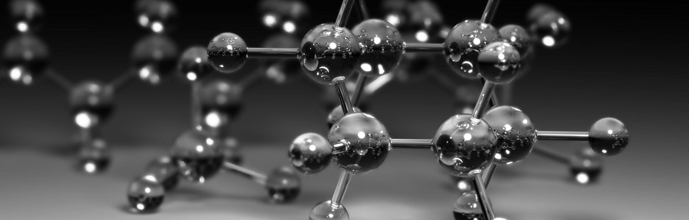
Khi số nguyên tử carbon trong gốc hydrocarbon tăng, khả năng tan của hợp chất carbonyl giảm xuống.
Hợp chất carbonyl thơm hầu như không tan trong nước.

Slide 39
?
CÂU HỎI 4
Dựa vào bảng 18.2 hãy nhận xét sự thay đổi trạng thái nhiệt độ sôi và độ tan của một số hợp chất carbonyl khi số phân tử carbon tăng
Các aldehyde và ketone có mạch carbon ngắn, dễ tan trong nước.
Các aldehyde và ketone có mạch carbon dài hơn đều ít tan hoặc không tan trong nước.
Các aldehyde và ketone thơm hầu như không tan trong nước
Theo chiều tăng dần của phân tử khối thì phần lớn nhiệt độ sôi tăng dần, trạng thái từ thể khí → rắn.
Ở điều kiện thường HCHO, CH₃CHO là chất khí, các aldehyde còn lại tồn tại ở trạng thái lỏng hoặc rắn.
Acetone là chất lỏng, các ketone khác là chất rắn
CÂU HỎI 2

Slide 40
LUYỆN TẬP 3
Hãy sắp xếp theo thứ tự tăng dần nhiệt độ sôi của các chất sau: acetaldehyde (1), ethanol (2), ethane (3).Giải thích
Nhiệt độ sôi của các hợp chất sẽ sắp xếp theo thứ tự: alcohol > ketone > aldehyde
nên thứ tự tăng dần nhiệt độ sôi của các chất trên là:
(1) < (3) < (2)

Slide 41
VẬN DỤNG 2
a) Formaldehyde là chất khí không màu, mùi hắc và gây khó chịu. Dung dịch trong nước, chứa khoảng 37% formaldehyde gọi là formalin. Hãy tìm hiểu ứng dụng của formalin sử dụng trong sinh học
b) Ở nông thôn, nhiều gia đình vẫn đun bếp bằng rơm rạ hoặc củi.
Tại sao rổ, rá, nong, nia,... (được làm từ tre, nứa , giang,...) thường được gác lên bếp trước khi sử dụng để tăng độ bền của chúng?
a) Dung dịch formalin được sử dụng để ngâm xác động vật hay con người để giữ nguyên hình dạng ban đầu, được sử dụng làm chất khử trùng, thuốc diệt nấm, chất xông khói và chất bảo quản,...
b) Ở nông thôn nước ta nhiều gia đình vẫn đun bếp rơm, bếp rạ, bếp củi. Khi mua rổ, rá, nong, nia… (được đan bởi tre, nứa, giang…) họ thường đem gác lên bếp trước khi sử dụng để độ bền của chúng được lâu hơn. Vì trong khối bếp có chất sát trùng, mà chủ yếu là Formaldehyde.

Slide 42
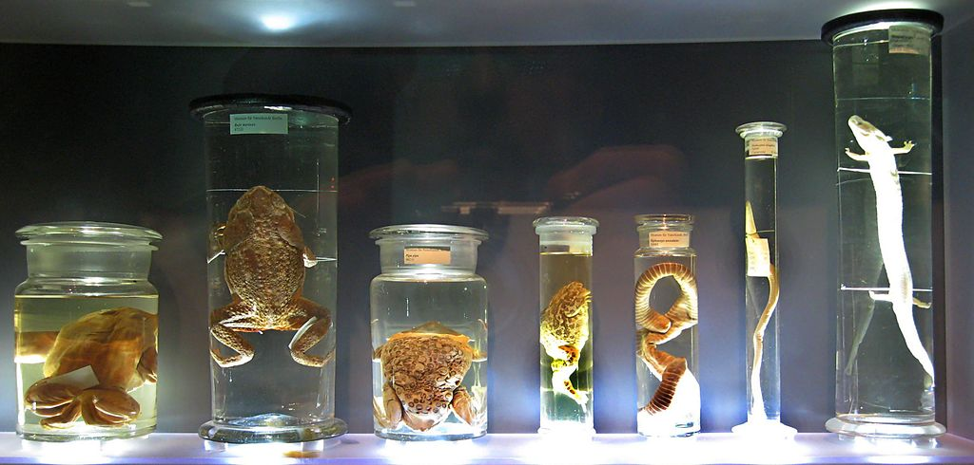
EM CÓ BIẾT
Formalin được dung để bảo quản các mẫu vật sinh học. Các nghiên cứu đã chứng minh formaldehyde có thể gây ung thư nên việc sử dụng nó đã bị hạn chế.

Slide 43
PHẦN IV.
TÍNH CHẤT HÓA HỌC

Slide 44
Nhóm C=O quyết định tính chất hóa học đặc trưng của aldehyde, ketone

Slide 45
1. PHẢN ỨNG KHỬ HỢP CHẤT CARBONYL
Aldehyde bị khử bằng NaBH₄ hoặc LiAlH₄ sinh ra alcohol bậc một. Ketone bị khử bằng NaBH₄ hoặc LiAlH₄ sinh ra alcohol bậc hai.
LiAlH₄
R−CH=O
R−CH₂−OH
NaBH₄
R−CO−R
R−CHOH−R

Slide 46
1. PHẢN ỨNG KHỬ HỢP CHẤT CARBONYL
Aldehyde bị khử bằng NaBH₄ hoặc LiAlH₄ sinh ra alcohol bậc một. Ketone bị khử bằng NaBH₄ hoặc LiAlH₄ sinh ra alcohol bậc hai.
Ví dụ
LiAlH₄
CH₃−CH=O
CH₃−CH₂−OH
ethanal
ethanol
NaBH₄
CH₃−CO−CH₃
CH₃−CHOH−CH₃
propanone
propan-2-ol

Slide 47
?
CÂU HỎI 5
Dựa vào giá trị độ âm điện của các nguyên tử C và nguyên tử O, giải thích sự phân cực của liên kết C = O trong hợp chất Carbonyl
Hiệu độ âm điện của O và C là:
Δχ = 3,44 - 2,55 = 0,89 (0,4 ≤ Δχ < 1,7) => Liên kết cộng hóa trị có cực.
=> Liên kết C=O trong hợp chất carbonyl phân cực về phía nguyên tử oxygen.
CÂU HỎI 2

Slide 48
LUYỆN TẬP 4
Viết sơ đồ phản ứng tạo thành alcohol của các chất sau (dùng chất khử LiAlH₄ hoặc NaBH₄)
a) C₂H₅CHO
b) CH₃COCH₂CH₃
LiAlH₄
C₂H₅−CH=O
C₂H₅−CH₂−OH
NaBH₄
CH₃−CO−C₂H₅
CH₃−CHOH−C₂H₃

Slide 49
2. PHẢN ỨNG OXI HÓA ALDEHYDE
a) Phản ứng với nước bromine
Phương trình hóa học tổng quát khi cho aldehyde phản ứng với nước bromine như sau:
R−CH=O + Br₂ + H₂O → R−COOH + 2HBr
Aldehyde bị oxy hóa bởi nước bromine tạo thành carboxylic acid

Slide 50
2. PHẢN ỨNG OXI HÓA ALDEHYDE
a) Phản ứng với nước bromine
Khi nhỏ nước bromine vào dung dịch ethanal thì thấy nước bromine mất màu và sản phẩm thu được là acetic acid.
CH₃−CH=O + Br₂ + H₂O → CH₃COOH + 2HBr

Slide 51
?
CÂU HỎI 6
Cho biết sự thay đổi số oxi hóa của C và Br trong phương trình hóa học ở ví dụ 4. Từ đó xác định chất oxi hóa và chất khử.
Trong phương trình hóa học ở ví dụ 4.
Số oxi hóa của C thay đổi từ +1 lên + 3: acetaldehyde là chất khử
Số oxi hóa của Br thay đổi từ 0 xuống -1: Br₂ là chất oxi hoá
CÂU HỎI 2

Slide 52
THÍ NGHIỆM 1
Dung dịch AgNO₃ 2%, dung dịch NH₃ 3%, dung dịch CH₃CHO 10%; ống nghiệm, cốc nước nóng.
Chuẩn bị
Tiến hành
Cho 2-3 mL dung dịch AgNO₃ 2% vào ống nghiệm.
Thêm từ từ dung dịch NH₃ 3% vào và lắc đều cho đến khi kết tủa tan hoàn toàn.
Nhỏ vài giọt CH₃CHO 5% vào ống nghiệm, lắc đều.
Đặt ống nghiệm vào cốc chứa nước nóng (60º), để yên.
Sau vài phút lấy ống nghiệm ra khỏi cốc.
Yêu cầu
Quan sát, mô tả hiện tượng xảy ra và giải thích.

Slide 53
THÍ NGHIỆM 1
Khi cho dung dịch AgNO₃ và dung dịch NH₃ thì xuất hiện kết tủa xám silver oxide:
2AgNO₃ + 2NH₃ + H₂O → Ag₂O + 2NH₄NO₃
Tiếp tục nhỏ từ từ dung dịch NH₃ vào ống nghiệm, kết tủa tan:
Ag₂O + H₂O + 4NH₃ → 2(Ag(NH₃)₂)OH

Slide 54
THÍ NGHIỆM 1
Khi nhỏ vài giọt dung dịch acetaldehyde 5% vào dung dịch thuốc thử Tollens, lắc đều ống nghiệm xuất hiện lớp bạc bám trên ống nghiệm.
Lớp bạc trên ống nghiệm là Ag sinh ra từ phản ứng giữa acetaldehyde và thuốc thử Tollens:
CH₃CH=O + 2(Ag(NH₃)₂)OH → CH₃COONH₄ +2Ag + 3NH₃ + H₂O

Slide 55
?
CÂU HỎI 7
Xác định vai trò của CH₃CHO trong phản ứng tráng bạc. Tìm hiểu ứng dụng của phản ứng trong thực tiễn
Vai trò của CH₃CHO trong phản ứng tráng bạc là chất khử (số oxi hoá của C từ +1 lên +3).
Ứng dụng của phản ứng trong thực tiễn: Phản ứng tráng gương được sử dụng chủ yếu trong công nghiệp sản xuất gương, ruột phích bình thủy… và một số ứng dụng khác.
CÂU HỎI 2

Slide 56
THÍ NGHIỆM 2
Dung dịch CuSO₄ 5%, dung dịch NaOH 10%, dung dịch CH₃CHO 10%; ống nghiệm
Chuẩn bị
Tiến hành
Cho vào ống nghiệm khoảng 2-3 giọt dung dịch CuSO₄ 5% thêm tiếp dung dịch NaOH 10% vào ống nghiệm, lắc đều cho đến khi kết tủa không tăng thêm nữa.
Cho khoảng 3 mL dung dịch CH₃CHO 5% vào ống nghiệm, lắc đều. Đun nóng hỗn hợp.
Yêu cầu
Quan sát, mô tả hiện tượng xảy ra, giải thích.

Slide 57
THÍ NGHIỆM 2
Cho dung dịch CuSO₄ vào ống nghiệm, rồi cho tiếp dung dịch NaOH, thấy xuất hiện kết tủa xanh lam Cu(OH)₂.
2NaOH + CuSO₄ → Cu(OH)₂↓ + Na₂SO₄
Nhỏ vào ống nghiệm trên dung dịch CH₃CHO, đun nóng nhẹ hỗn hợp trong ống nghiệm trên ngọn lửa đèn cồn, thấy xuất hiện kết tủa đỏ gạch Cu₂O.
CH₃CHO + 2Cu(OH)₂ + NaOH → CH₃COONa + Cu₂O + 3H₂O

Slide 58
?
CÂU HỎI 8
Vì sao trong phản ứng tráng bạc, người ta chỉ làm nóng mà không đun sôi hỗn hợp chất phản ứng
Trong phản ứng tráng bạc không đun sôi hỗn hợp chất phản ứng hoặc nhiệt độ quá 60 độ – 70 độ vì dung dịch sủi bọt làm bạc sinh ra bám vào ống nghiệm không đều.
CÂU HỎI 2

Slide 59
?
CÂU HỎI 9
Khi cho dung dịch NaOH vào dung dịch CuSO₄, đến khi kết tủa không tăng thêm nữa, cho biết tên gọi và màu sắc của kết tủa thu được.
PTHH: 2NaOH + CuSO₄ → Cu(OH)₂↓ + Na₂SO₄
Kết tủa thu được có màu xanh lam. Tên gọi Copper(II) hydroxide\
CÂU HỎI 2

Slide 60
2. PHẢN ỨNG OXI HÓA ALDEHYDE
b) Phản ứng với thuốc thử Tollens
Thuốc thử Tollens là dung dịch AgNO₃ trong NH₃ dư:
AgNO₃ + 3NH₃ + H₂O → [Ag(NH₃)₂]OH + NH₄NO₃
Thuốc thử Tollens

Slide 61
2. PHẢN ỨNG OXI HÓA ALDEHYDE
b) Phản ứng với thuốc thử Tollens
Phản ứng tổng quát giữa thuốc thử Tollens với aldehyde như sau:
R−CH=O + 2[Ag(NH₃)₂]OH
tº
R−COONH₄ + 2Ag + 3NH₃ + H₂O

Slide 62
2. PHẢN ỨNG OXI HÓA ALDEHYDE
c) Phản ứng với Cu(OH)₂
Trong môi trường kiềm, Cu(OH)₂ oxi hóa hầu hết các aldehyde thành muối carboxylate và sinh ra kết tủa Cu₂O có màu đỏ gạch
HCHO + 2Cu(OH)₂ + NaOH
tº
HCOONa + Cu₂O + 3H₂O
Màu xanh
Màu đỏ gạch
RCHO + 2Cu(OH)₂ + NaOH
tº
RCOONa + Cu₂O + 3H₂O
Màu xanh
Màu đỏ gạch

Slide 63
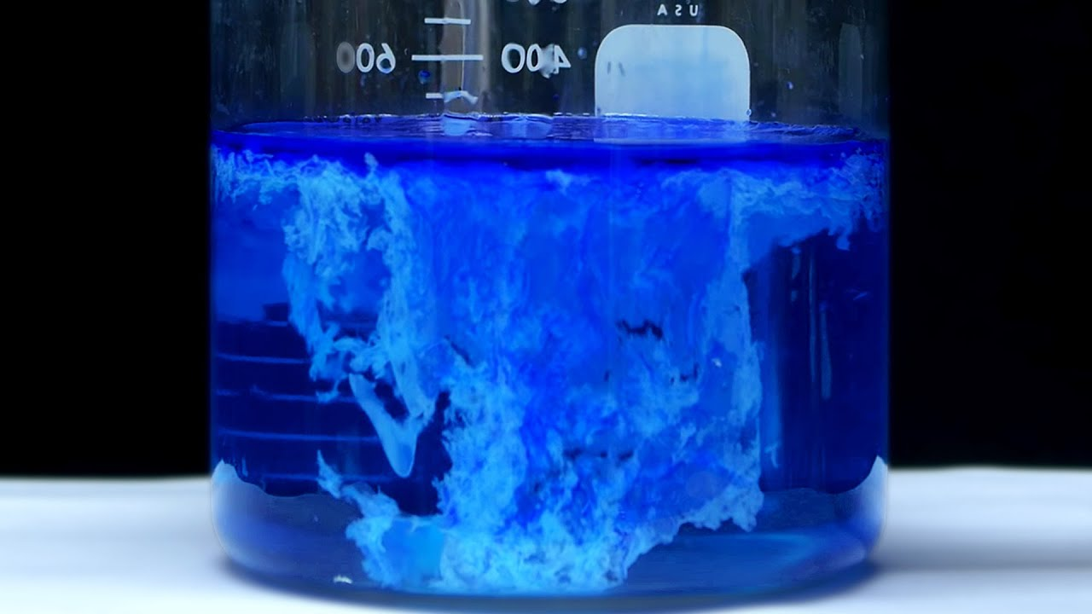
2. PHẢN ỨNG OXI HÓA ALDEHYDE
c) Phản ứng với Cu(OH)₂
Ketone không có phản ứng với thuốc thử Tollens hoặc với Cu(OH)₂ (trong môi trường kiềm) nên có thể dùng thuốc thử Tollens hoặc Cu(OH)₂ để phân biệt aldehyde với ketone.

Slide 64
LUYỆN TẬP 5
Trình bày phương pháp hóa học để nhận biết 3 chất lỏng riêng biệt propan - 1 - ol (CH₃CH₂CH₂OH), propanal (CH₃CH₂CHO) và acetone (CH₃COCH₃)
Trích các chất thành nhiều mẫu thử
+ Dùng dung dịch AgNO₃/NH₃: nhận biết được propanal (CH₃CH₂CHO)
Hiện tượng: có kết tủa trắng bạc xuất hiện bám vào thành ống nghiệm
CH₃CHO + 2[Ag(NO₃)₂]OH → CH₃COONH₄ + 3NH₃ + 2Ag ↓ + H₂O
+ Dùng kim loại Na: nhận biết được propan - 1 - ol (CH₃CH₂CH₂OH)
Hiện tượng: có khí thoát ra
2CH₃CH₂CH₂OH + 2Na → 2CH₃CH₂CH₂ONa + H₂
Còn lại là acetone (CH₃COCH₃)

Slide 65
3. PHẢN ỨNG VỚI HYDROGEN CYANIDE
Hydrogen cyanide (HCN) phản ứng được với aldehyde hoặc ketone tạo thành sản phẩm là các cyanohydrin.
Ví dụ
CH₃−CH=O + HCN → CH₃−CH−OH
CN
ethanal
OH
CH₃−C−CH₃ + HCN → CH₃−C−CH₃
O
CN
propanone

Slide 66
?
CÂU HỎI 10
Tìm hiểu từ đặc điểm cấu tạo nào của aldehyde, ketone chứng tỏ chúng có thể tham gia phản ứng cộng?
Do có liên kết π kém bền ở liên kết C = O của aldehyde, ketone nên chúng có thể tham gia phản ứng cộng
CÂU HỎI 2

Slide 67
THÍ NGHIỆM 3
Chuẩn bị
Dung dịch I₂ trong KI, dung dịch NaOH 10%, acetaldehyde 10%.
Tiến hành
Cho khoảng 2 mL dung dịch NaOH 10% và 2 mL dung dịch I₂/KI vào ống nghiệm chứa 0,5 ml CH₃CHO 10%.
Lắc nhẹ ống nghiệm, hơ nhẹ ống nghiệm trên ngọn lửa đèn cồn hoặc đặt vào cốc nước nóng, sau đó làm nguội.
Yêu cầu
Quan sát, mô tả hiện tượng xảy ra và giải thích.

Slide 68
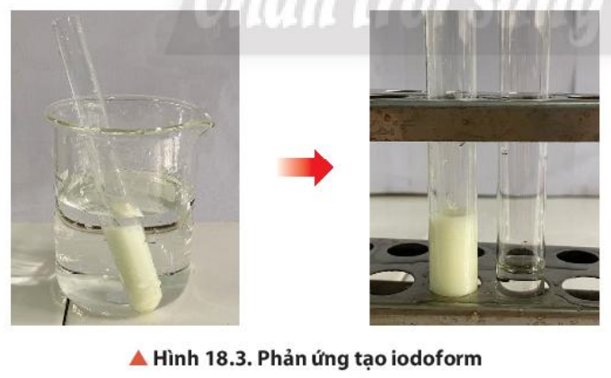
THÍ NGHIỆM 3
Hiện tượng: Xuất hiện kết tủa màu vàng.
Giải thích: acetaldehyde chứa nhóm methyl ketone phản ứng với I₂ trong môi trường kiềm tạo kết tủa iodoform màu vàng.
H₃CO−H + 3I₂ +4NaOH → H−COONa+ 3NaI + CHI₃ + 3H₂O

Slide 69
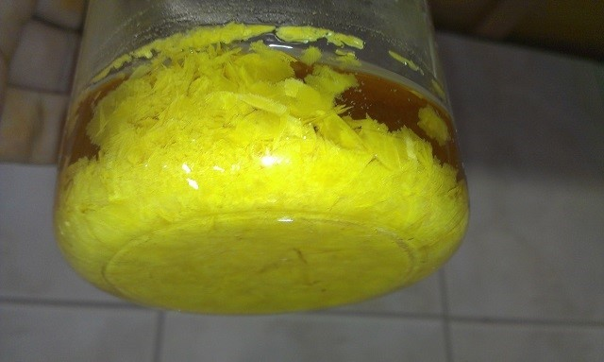
4. PHẢN ỨNG TẠO IODOFORM
Khi cho hợp chất chứa nhóm methyl ketone (CH₃CO−R) phản ứng với iodine trong môi trường kiềm tạo ra kết quả iodoform (triiodomethane) màu vàng.

Slide 70
4. PHẢN ỨNG TẠO IODOFORM
Ví dụ
CH₃CO−CH₃ + 3I₂ + 4NaOH → CH₃−COONa + 3NaI + CHI₃ + 3H₂O
CH₃CO−H + I₂ + 4NaOH → H−COONa + 3NaI + CHI₃ + 3H₂O
Phản ứng này dùng để nhận biết các hợp chất có chứa nhóm CH₃CO−

Slide 71
?
CÂU HỎI 11
Thực hiện thí nghiệm 3 tạo iodoform. Từ phương trình hóa học, xác định vai trò của I₂ và NaOH trong phản ứng tạo iodoform.
Từ phương trình hóa học, thấy I₂ là chất oxi hoá và NaOH đóng vai trò làm môi trường trong phản ứng tạo iodoform.
CÂU HỎI 2

Slide 72
LUYỆN TẬP 6
Hoàn thành các phản ứng hóa học của các chất của các phản ứng sau
a) HCHO + [Ag(NH₃)₂]OH →
b) C₂H₅CHO + Cu(OH)₂ + NaOH →
c) C₂H₅CHO + HCN →
HCHO + 2[Ag(NH₃)₂]OH → (NH₄)₂CO₃ + 4Ag + 6NH₃ + 2H₂O
C₂H₅CHO + 2Cu(OH)₂ + NaOH → C₂H₅COONa + Cu₂O + 2H₂O
C₂H₅CHO + HCN → C₂H₅CH(CN)-OH

Slide 73
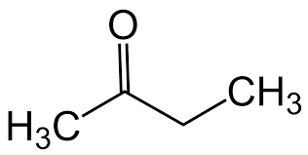
LUYỆN TẬP 7
Cho các hợp chất sau: methanal, pentan - 3 - one, butanone. Hợp chất nào trong các hợp chất trên tham gia phản ứng iodoform. Giải thích
butanone tham gia phản ứng iodoform do cấu taọ phân tử có nhóm methyl cạnh nhóm carbonyl ( CH₃CO-)

Slide 74
PHẦN V.
ỨNG DỤNG

Slide 75
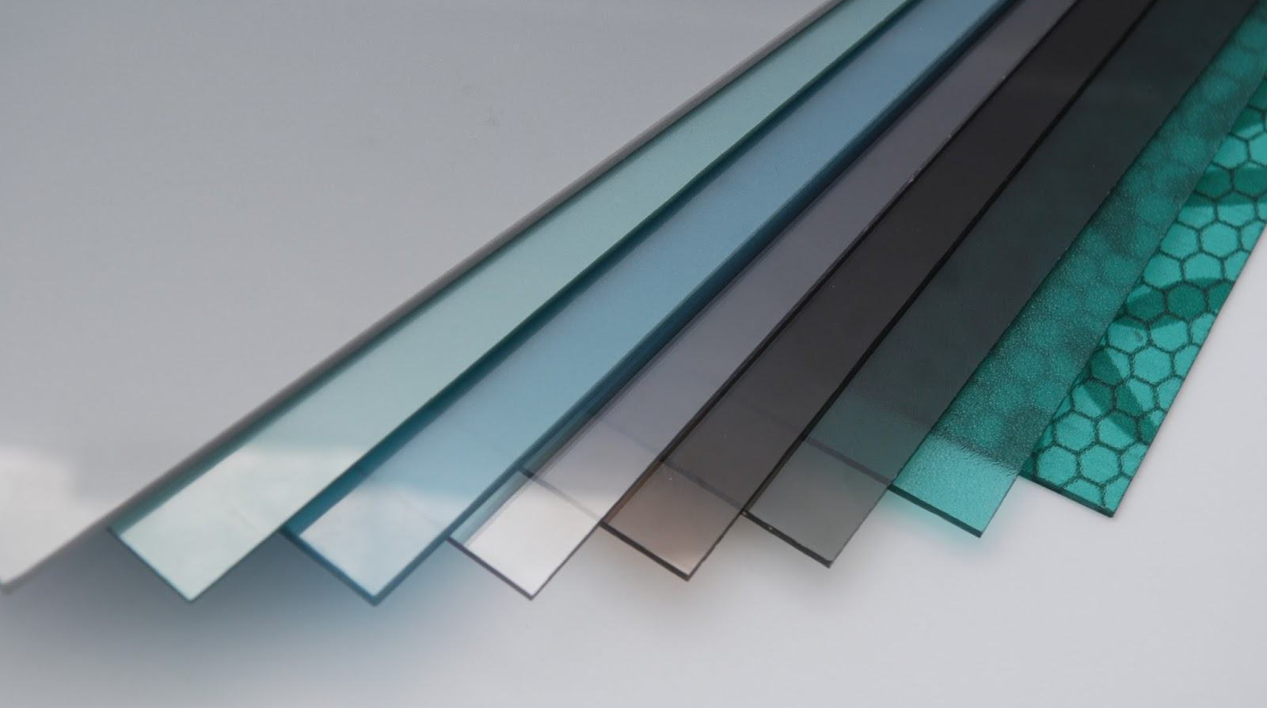
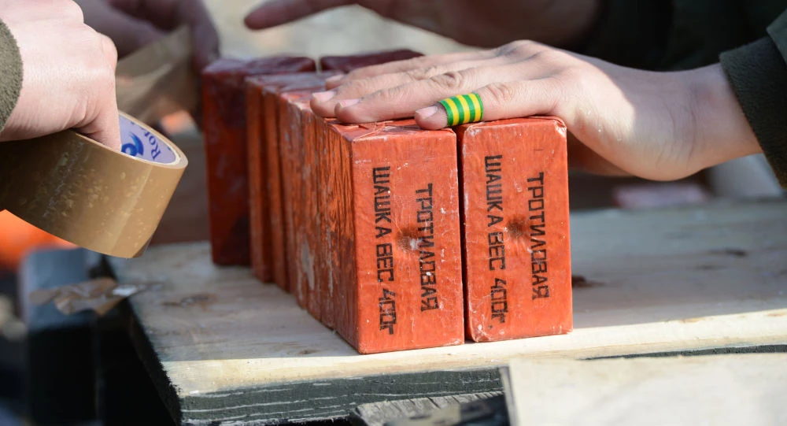
ỨNG DỤNG
a) Formaldehyde
Formaldehyde được dùng chủ yếu để sản xuất nhựa (như poly(phenol-formaldehyde) và urea formaldehyde).
Formaldehyde cũng được sử dụng để sản xuất phẩm nhuộm, chất nổ và dược phẩm.

Slide 76
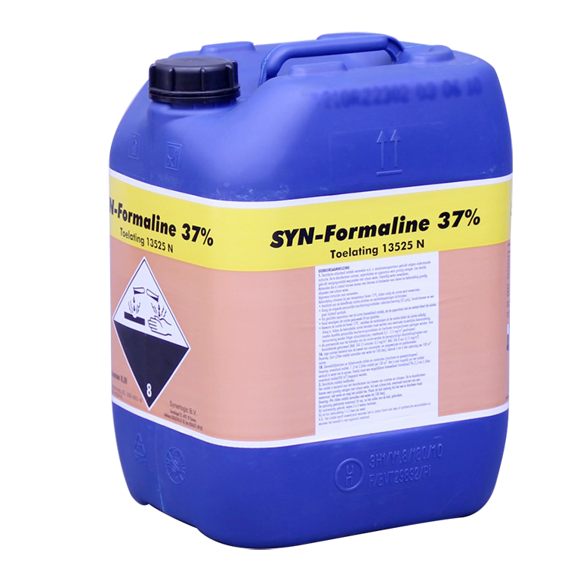
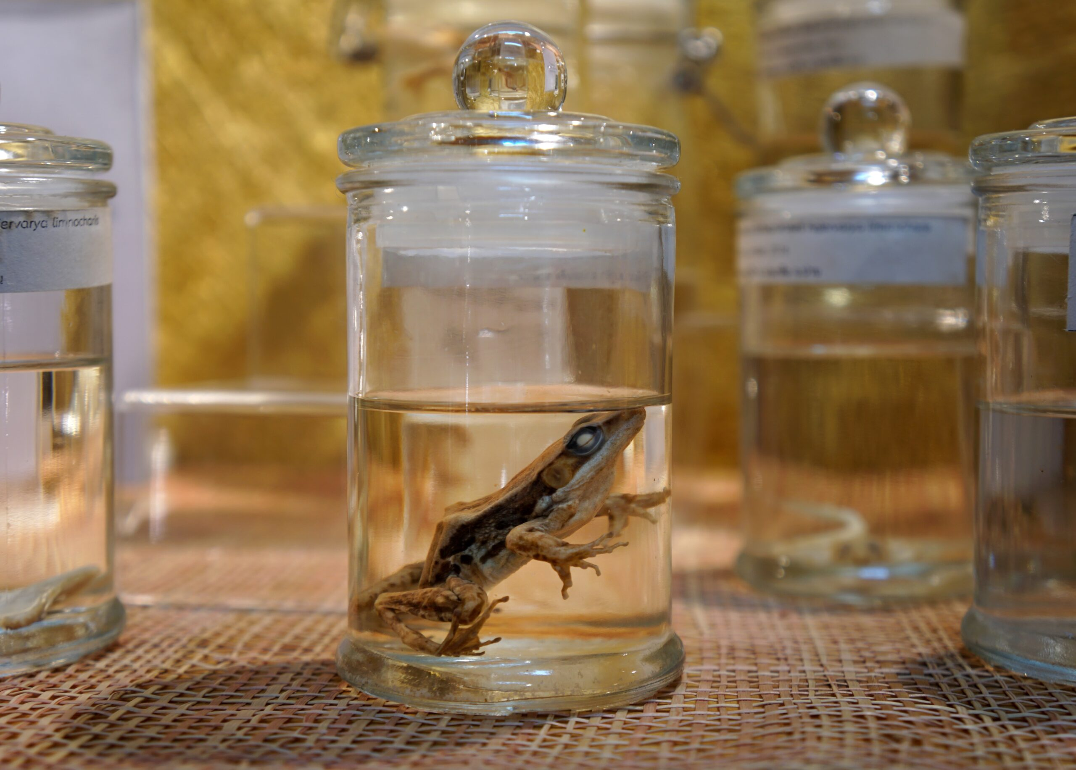
ỨNG DỤNG
a) Formaldehyde
Dung dịch 37 - 40% formaldehyde trong nước, được gọi là formalin, được dùng để ngâm xác động thực vật, tẩy uế, tiệt trùng.

Slide 77
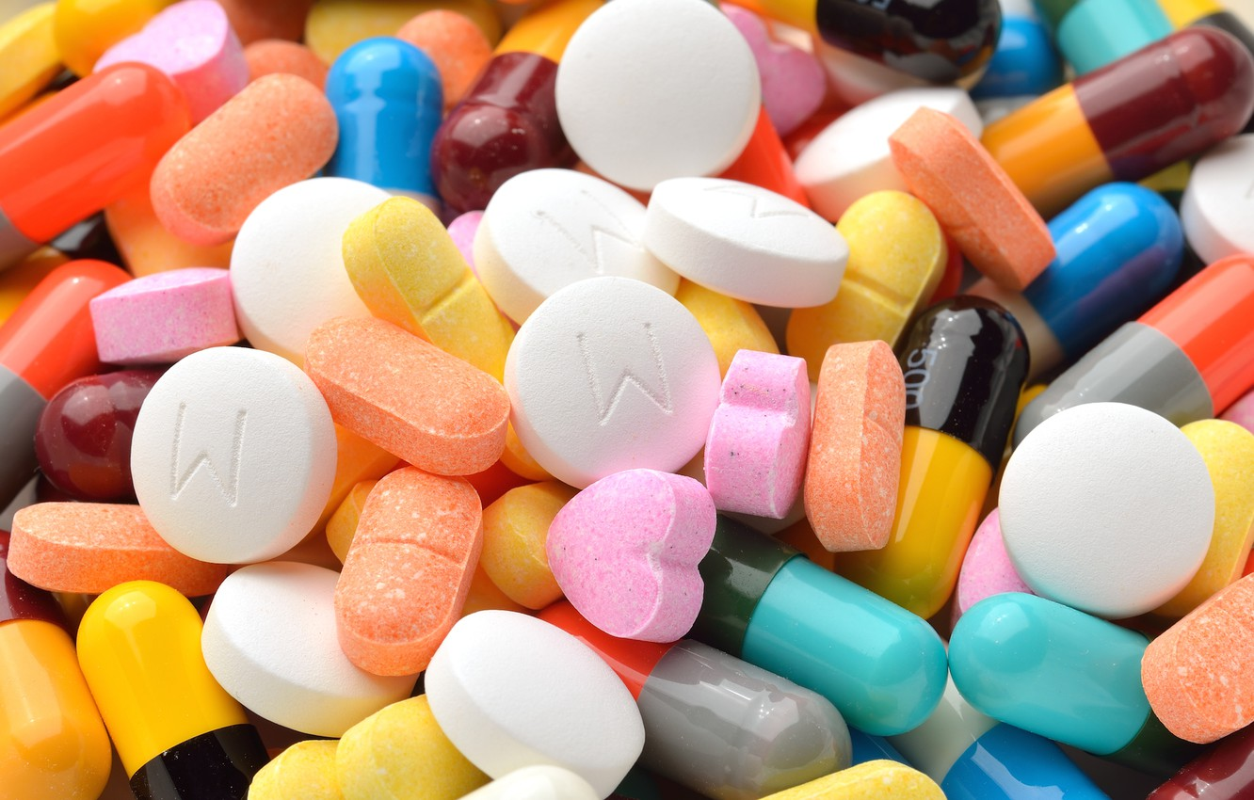
ỨNG DỤNG
b) Acetaldehyde
Acetaldehyde hay ethanal được dùng nhiều trong tổng hợp hữu cơ để điều chế nhiều dược phẩm hoặc các chất có ứng dụng trong thực tiễn.
Ví dụ từ acetaldehyde, người ta điều chế được ethylidene dùng để sản xuất poly(vinyl acetate).

Slide 78
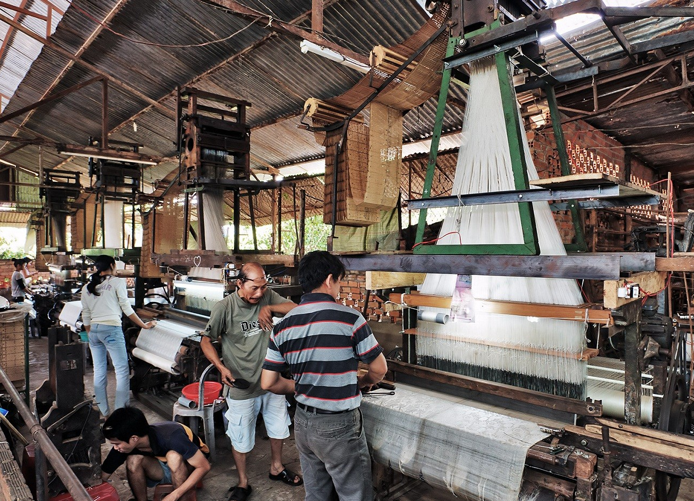
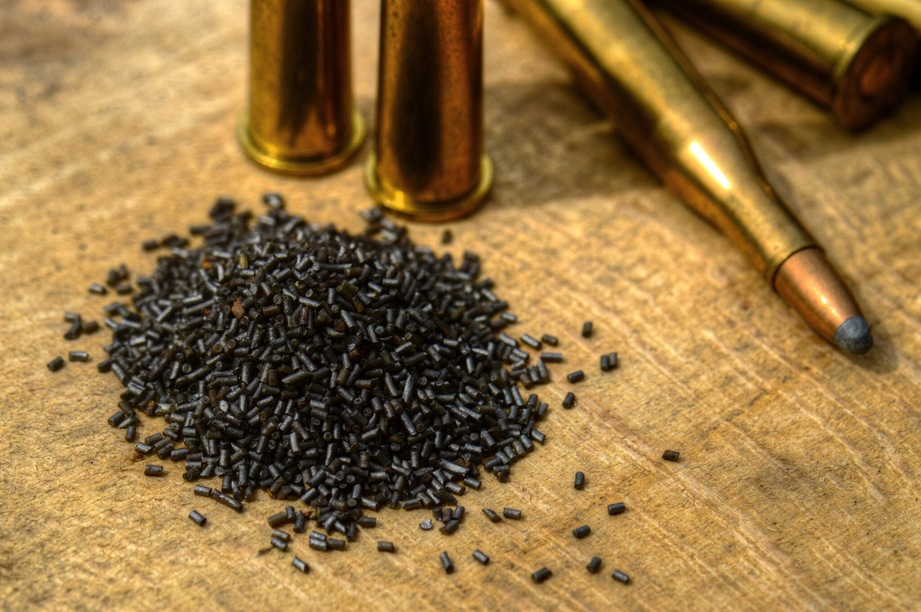
ỨNG DỤNG
c) Acetone
Acetone có thể hòa tan tốt nhiều chất hữu cơ khác nhau (kể cả các polymer như cellulose trinitrate). Vì vậy một lượng lớn acetone được dùng làm dung môi trong sản xuất tơ nhân tạo, thuốc súng không khói,...
Ngoài ra, acetone còn được dùng nhiều trong tổng hợp hữu cơ như để tổng hợp bisphenol-A, chloroform, thốc an thầm solfonal,...

Slide 79
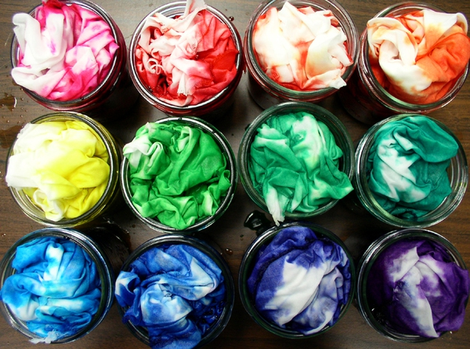
ỨNG DỤNG
d) Benzaldehyde
Benzaldehyde được dung để sản xuất phẩm nhuộm và nhiều hóa chất khác.

Slide 80
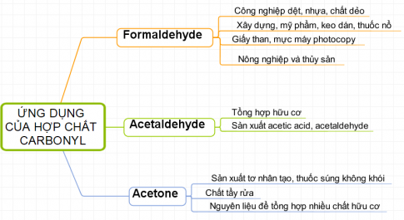
?
CÂU HỎI 12
Đọc thông tin về những ứng dụng một số hợp chất carbonyl thường gặp. Trình bày các ứng dụng của formaldehyde, acetaldehyde và acetone dưới dạng sơ đồ tư duy

Slide 81
VẬN DỤNG 3
Vì sao acetone được dùng làm dung môi để lau sơn móng tay.
Do acetone là dung môi hữu cơ có khả năng hòa tan nhiều hợp chất hóa học trong đó có sơn móng tay vì vậy acetone được dùng làm dung môi để lau sơn móng tay

Slide 82
PHẦN VI.
ĐIỀU CHẾ

Slide 83
ĐIỀU CHẾ
a) Điều chế acetaldehyde
Trong công nghiệp, người ta điều chế acetaldehyde bằng phương pháp oxi hóa ethylene:
2CH₂=CH₂ + O₂
xt, tº
2CH₃−CH=O

Slide 84
ĐIỀU CHẾ
b) Điều chế acetone
Trong công nghiệp, acetone thu được trong quá trình oxi hóa cumene qua hai giai đoạn:
1) O₂ (kk)
C₆H₅CH(CH₃)₂
C₆H₅OH + CH₃COCH₃
2) H₂O, H₂SO₄
Cumene
Phenol
Acetone

Slide 85
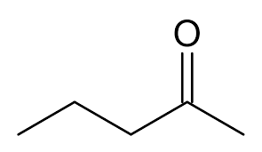
BÀI TẬP 1
Hoàn thành thông tin còn thiếu trong bảng
Tên gọi hợp chất | Công thức cấu tạo thu gọn | Công thức khung phân tử | Loại hợp chất
? | (CH₃)₂CHCHO | ? | ?
? | ? |  | ?
? | CH₃CH₂COCH₂CH₃ | ? | ?
Benzaldehyde | ? | ? | ?
? | ? |  | ?
? | p - CH₃C₆H₄CHO | ? | ?

Slide 86
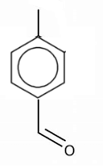
BÀI TẬP 1
Tên gọi hợp chất | Công thức cấu tạo thu gọn | Công thức khung phân tử | Loại hợp chất
2-methyl propanal. | (CH₃)₂CHCHO |  | aldehyde
Pentan-2-one | CH₃CH₂CH₂COCH₃ |  | ketone
Pentan-3-one | CH₃CH₂COCH₂CH₃ |  | ketone
Benzaldehyde | C₆H₅CHO |  | aldehyde
2-methyl butanal | CH₃CH₂CH(CH₃)CHO |  | aldehyde
4-Methylbenzaldehyde | p - CH₃C₆H₄CHO |  | aldehyde

Slide 87
BÀI TẬP 2
Cho các chất sau: (1) C₃H₆, (2) C₂H₅OH, (3) CH₃CHO. Sắp xếp các chất theo chiều tăng nhiệt độ sôi và độ tan trong nước. Giải thích.
Các chất theo chiều tăng nhiệt độ sôi là (1) < (3) < (2)
Do (2) có liên kết hydro nên nhiệt độ sôi cao nhất
Trong phân tử (3) CH₃CHO chứa nhóm carbonyl phân cực làm phân tử phân cực → nhiệt độ sôi cao hơi nhiều so với (1) C₃H₆

Slide 88
BÀI TẬP 3
Viết công thức cấu tạo của hợp chất carbonyl có trong phân tử C₅H₁₀O. Gọi tên theo danh pháp thay thế và tên thông thường (nếu có) của các đồng phân.
Aldehyde
STT | Công thức cấu tạo | Tên theo danh pháp thay thế | Tên thông thường
1 | CH₃(CH₂)₃CHO | Pentanal | valeraldehyde
2 | (CH₃)₂CHCH₂-CHO | 3 – methylbutanal | Isovaleraldehyde
3 | CH₃CH₂CH(CH₃)-CHO | 2 –methylbutanal
4 | (CH₃)₃CH-CHO | 2,2 – dimethylpropanal | Neopentanal

Slide 89
BÀI TẬP 3
Viết công thức cấu tạo của hợp chất carbonyl có trong phân tử C₅H₁₀O. Gọi tên theo danh pháp thay thế và tên thông thường (nếu có) của các đồng phân.
Ketone
STT | Công thức cấu tạo | Tên theo danh pháp thay thế | Tên thông thường
1 | CH₃COCH₂CH₂CH₃ | Pentan – 2 – one
2 | CH₃COCH(CH₃)₂ | 3 – methylbutan – 2 – one
3 | CH₃CH₂COCH₂CH₃ | Pentan – 3 – one

Slide 90
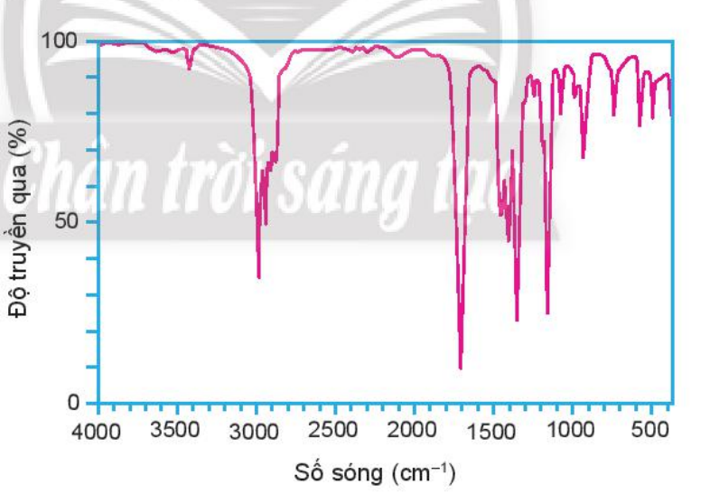
BÀI TẬP 4
Khi đo phổ IR của hợp chất X thu được kết quả dưới:
Bằng phương pháp phân tích nguyên tố, xác định được thành phần các nguyên tố của hợp chất X chứa 66,66 %C, 11,11 %H về khối lượng, còn lại là O. Trên phố MS của X, có peak ion phân tử [M⁺] có giá trị m/z bằng 72.
Chất X bị khử bởi LiAIH₄, tạo thành alcohol bậc II. Xác định công thức cấu tạo của X.

Slide 91
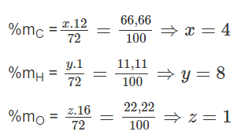
BÀI TẬP 4
Gọi công thức phân tử của X là CxHyOz
Dựa vào phổ MS, có MX = 72
%mC = 66,66, %mH = 11,11, %mO = 22,22%
Ta có:
Vậy công thức phân tử của X là C₄H₈O
Chất X bị khử bởi LiAIH₄, tạo thành alcohol bậc II.
Công thức cấu tạo của X là CH₃COCH₂CH₃

Slide 92
BÀI TẬP
CỦNG CỐ

Slide 93
BÀI TẬP 1
Công thức cấu tạo của acetone là:
A. CH₃COCH₂CH₃.
C. CH₃COCH₃.
B. CH₃CH₂COCH₂CH₃.
D. CH₃CHO.
Chọn C

Slide 94
BÀI TẬP 2
Tên gọi nào sau đây của HCHO là sai:
A. Metalal
C. Formaldehyde
B. Aldehyde formic
D. Etanal
Chọn D

Slide 95
BÀI TẬP 3
Hợp chất carbonyl là:
A. Các hợp chất hữu cơ trong phân tử có chứa nhóm carbonyl
B. Các hợp chất vô cơ trong phân tử có chứa nhóm oxygen
C. Các hợp chất hữu cơ trong phân tử có chứa halogen
D. Các hợp chất vô cơ trong phân tử có chứa nhóm carbonyl
Chọn C

Slide 96
BÀI TẬP 4
Aldehyde thể hiện tính khử khi tác dụng với tác chất nào?
A. Dung dịch bão hòa NaHSO₃
B. H₂/Ni, t˚
C. Dung dịch AgNO₃ trong NH₃
D. Cả (A), (B), (C) vì aldehyde có tính khử đặc trưng
Chọn C

Slide 97
BÀI TẬP 5
Khi oxi hóa một alcohol thu được một ketone. Kết luận nào dưới đây là đúng khi nói về bậc của alcohol đó
A. Alcohol bậc 1
B. Alcohol bậc 2
C. Alcohol bậc 3
D. Alcohol bậc bất kì
Chọn B

Slide 98
BÀI TẬP 6
Để phân biệt aldehyde và ketone, ta dùng
A. Thuốc thử Fehling
B. Thuốc thử Tollens
C. Thuốc thử Schiff
D. Không phân biệt được
Chọn A

Slide 99
BÀI TẬP 7
Ở điều kiện thường, Formic aldehyde là:
A. Chất khí.
B. Chất rắn.
C. Chất lỏng.
D. Vô định hình.
Chọn A

Slide 100
BÀI TẬP 8
Trong phòng thí nghiệm, acetaldehyde được điều chế bằng cách
A. Khử acid acetic
B. Oxi hóa ethanol
C. Oxi hóa butane
D. Oxi hóa ethane
Chọn B

Slide 101
BÀI TẬP 9
Aldehyde, ketone có nhiệt độ sôi___________so với alcohol tương ứng
A. Cao hơn
B. Thấp hơn
C. Ngang bằng
D. Không đủ dữ kiện để so sánh
Chọn A

Slide 102
BÀI TẬP 10
Các aldehyde, ketone có mạch carbon ngắn dễ tan trong nước nhờ có
A. Nguyên tử carbon linh độngLiên
B. Khối lượng riêng lớn
C. Nặng hơn nước
D. kết hydrogen với nước
Chọn A

Slide 103
CẢM ƠN THẦY CÔ CÙNG CÁC EM HỌC SINH ĐÃ CHÚ Ý LẮNG NGHE

